Slide 1




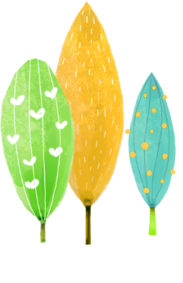




UBND QUẬN DƯƠNG KINH
TRƯỜNG TIỂU HỌC ANH DŨNG
TOÁN
Bài 6: Luyện tập chung (tiết 3)

Slide 2
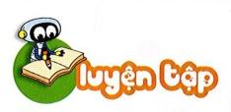

Slide 3
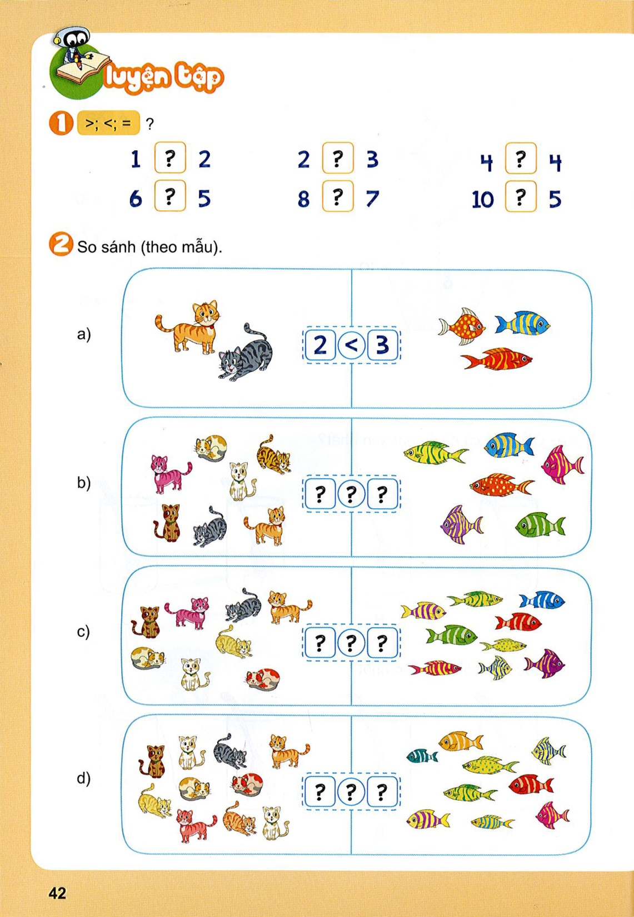
1
> ; < ; =
?
<
<
=
>
>
>

Slide 4
2
So sánh (theo mẫu).
2
<
3
7
>
6

Slide 5
8
<
9
10
>
9

Slide 6
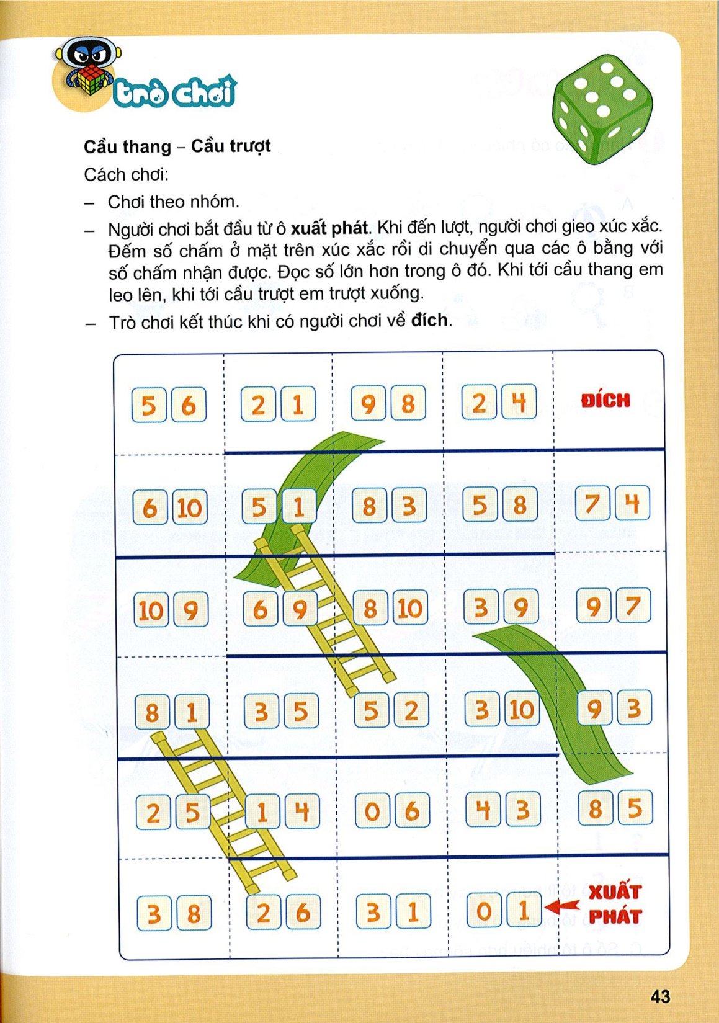
Cầu thang – Cầu trượt
Cách chơi:
Chơi theo nhóm.
Người chơi bắt đầu từ ô xuất phát. Khi đến
lượt , người chơi gieo xúc xắc rồi di chuyển số
ô bằng số chấm nhận được. Đọc số lớn hơn trong ô đó. Khi đến cầu thang, em leo lên; khi
đến cầu trượt, em trượt xuống.
- Trò chơi kết thúc khi có người về đích.

